Slide 1
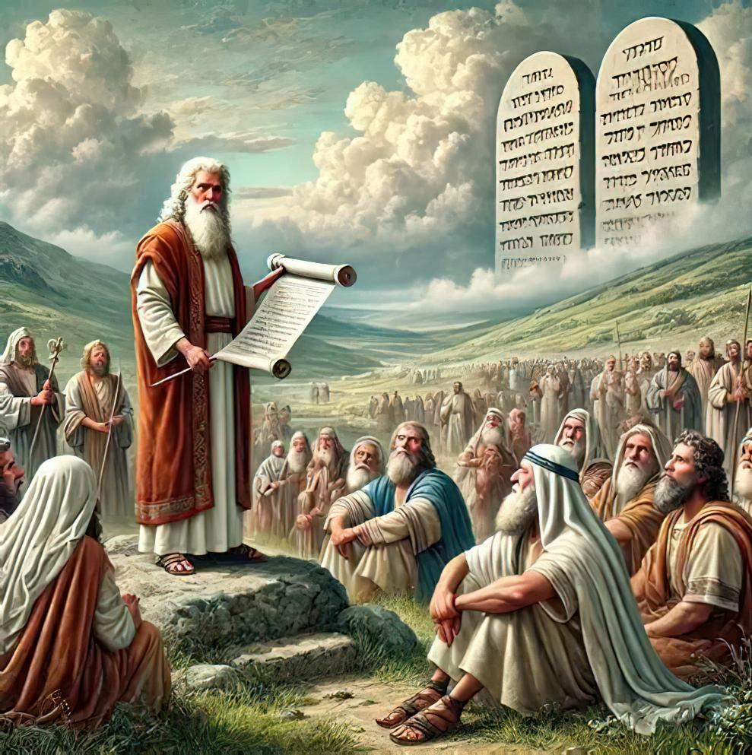
ความภักดีอย่างสูงสุด: การนมัสการในพื้นที่สงคราม
Lesson 7 for November 15, 2025

Slide 2
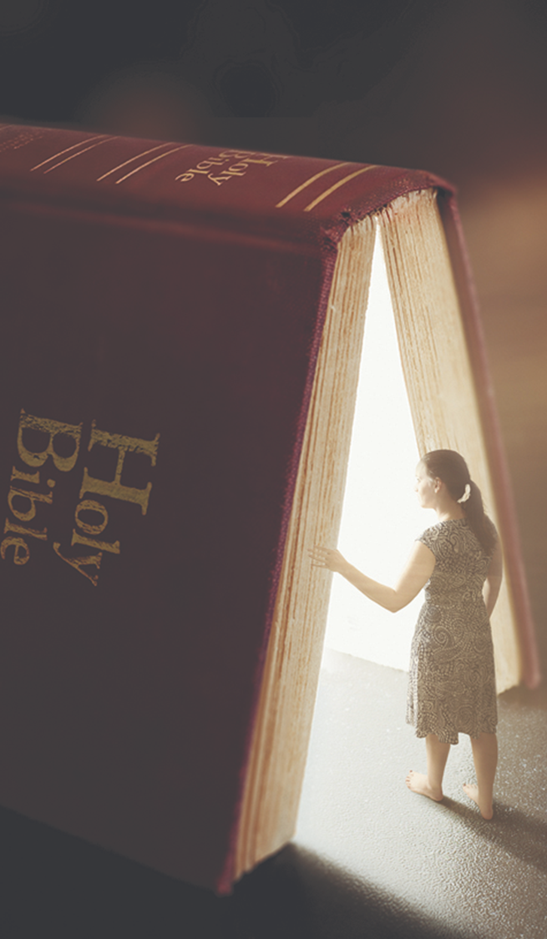

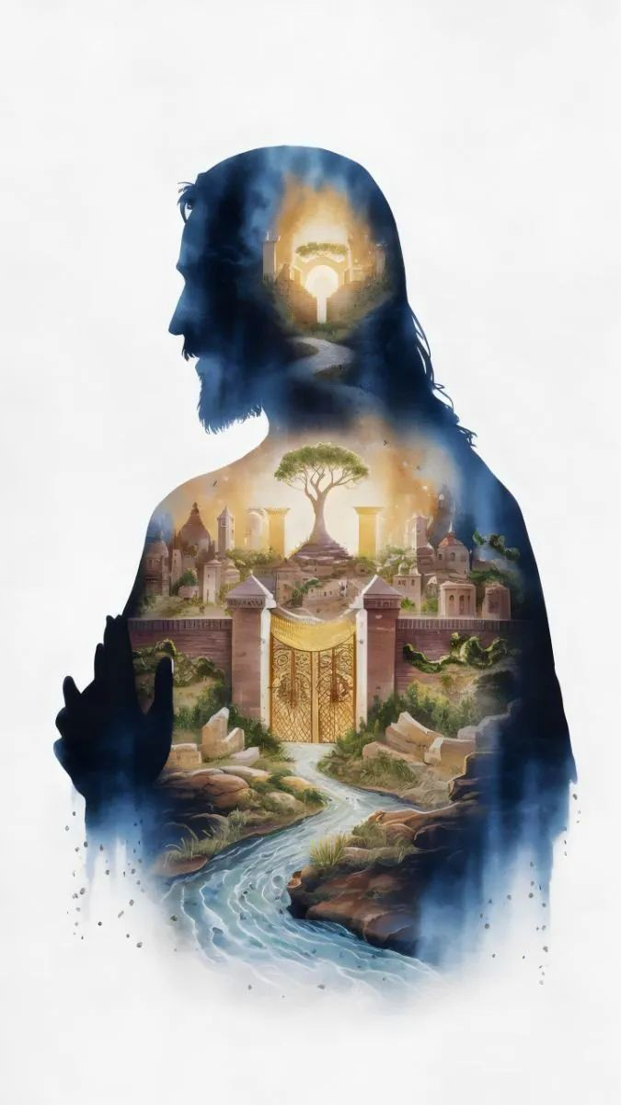
“แต่​พวก​ท่าน​จง​แสวง​หา​แผ่น​ดิน​ของ​พระ​เจ้า และ​ความ​ชอบ​ธรรม​ของ​พระ​องค์​ก่อน แล้ว​พระ​องค์​จะ​ทรง​เพิ่ม​เติม​สิ่ง​ทั้งปวง​นี้​ให้” มธ. 6:33

Slide 3

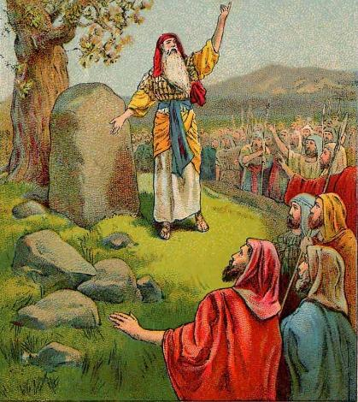
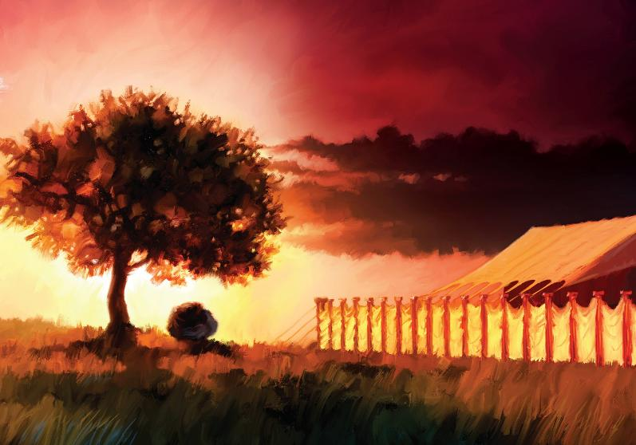








เมื่อข้ามแม่น้ำจอร์แดนอย่างอัศจรรย์ กษัตริย์คานาอันทั้งปวงต่างหวาดกลัว (โยชูวา 5:1) พื้นดินถูกเตรียมไว้สำหรับการพิชิตในทันที
อย่างไรก็ตาม นี่ไม่ใช่สิ่งที่อิสราเอลให้ความสำคัญ พวกเขาต้องแสวงหาการสนทนากับพระเจ้าก่อน
ท่ามกลางการต่อสู้เพื่อพิชิตดินแดน พวกเขายังตัดสินใจหยุดพักเพื่ออุทิศตนแด่พระเจ้าอีกครั้งในการประชุมอันยิ่งใหญ่ระหว่างภูเขาเอบาลและเกริซิม
เมื่อเกือบจะสิ้นสุดการพิชิตดินแดน พวกเขาได้บรรลุถึงหลักชัยใหม่ในการนมัสการ นั่นคือการสร้างสถานศักดิ์สิทธิ์ในชิโลห์
การนมัสการก่อนเข้าสู่ชัยชนะ:
  การสืบต่อพันธสัญญา (โยชูวา 5:1-9)
  พิธีปัสกาครั้งแรกในคานาอัน (โยชูวา 5:10-12)
การนมัสการท่ามกลางภูเขา:
  แท่นบูชาสำหรับการนมัสการ (โยชูวา 8:30-31)
  จดจำพระบัญญัติ (โยชูวา 8:32-35)
สถานที่พิเศษสำหรับการนมัสการ:
  การยกระดับการถวายบูชา (โยชูวา 18:1)

Slide 4

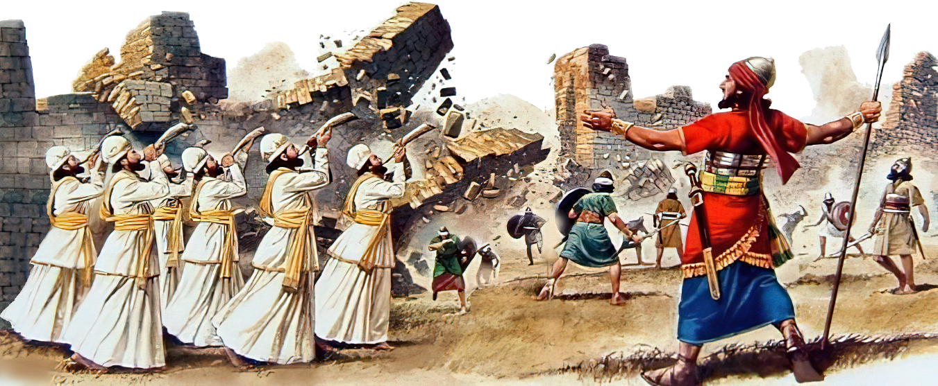
การนมัสการก่อนการ
เข้าสู่ชัยชนะ

Slide 5

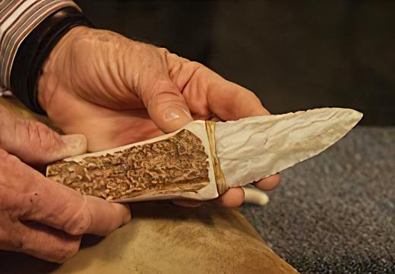
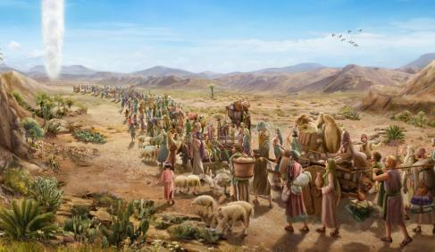

การสืบต่อพันธสัญญา
“คราว​นั้น พระ​ยาห์​เวห์​ตรัส​กับ​โย​ชู​วา​ว่า “จง​ทำ​มีด​ด้วย​หิน​คม​และ​ให้​ประ​ชา​ชน​อิส​รา​เอล​เข้า​สุหนัต​เป็น​ครั้ง​ที่​สอง””
โยชูวา. 5:2
กิลกาลเป็นชื่อที่ตั้งให้กับค่ายของอิสราเอล ซึ่งเป็นศูนย์บัญชาการในช่วงต้นของการพิชิต ชื่อนี้มีความหมายว่าอย่างไร (ยชว. 5:9)
แม้ว่าจะผ่านมากว่า 40 ปีแล้วนับตั้งแต่พวกเขาออกจากอียิปต์ แต่อิสราเอลก็ยังไม่ได้เข้าสู่ดินแดนแห่งพันธสัญญา บัดนี้ เท้าของพวกเขาได้ก้าวเดินบนแผ่นดินนั้นแล้ว ถึงเวลาที่จะขจัด “ความอับอายขายหน้าของอียิปต์” และต่อพันธสัญญากับพระเจ้า
ก่อนรับประทานปัสกาครั้งแรก ชายชาวอิสราเอลจะต้องเข้าสุหนัต เพราะไม่มีผู้ใดที่ไม่ได้เข้าสุหนัตสามารถรับประทานได้ (อพยพ 12:48) แต่เนื่องจากพวกเขาปฏิเสธที่จะเข้าคานาอันในครั้งแรก พันธสัญญาจึงถูกละเมิด และไม่มีชาวอิสราเอลคนใดเข้าสุหนัตในถิ่นทุรกันดาร (ยชว. 5:5)
เพื่อสืบต่อพันธสัญญา จำเป็นต้องทำสัญลักษณ์ทางกายภาพนั้นซ้ำอีกครั้ง (ปฐมกาล 17:10) การกระทำนี้ให้ความสำคัญกับสิ่งที่สำคัญเป็นอันดับแรก สำหรับเรา นี่คือตัวอย่างให้ปฏิบัติตาม: “แต่จงแสวงหาแผ่นดินของพระเจ้าและความชอบธรรมของพระองค์ก่อน แล้วพระองค์จะทรงเพิ่มเติมสิ่งทั้งปวงเหล่านี้ให้แก่ท่านด้วย” (มัทธิว 6:33)

Slide 6

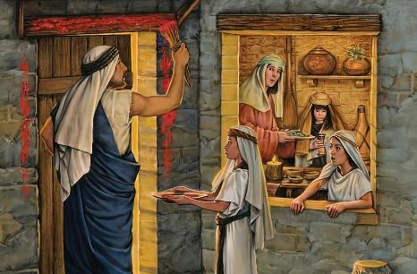
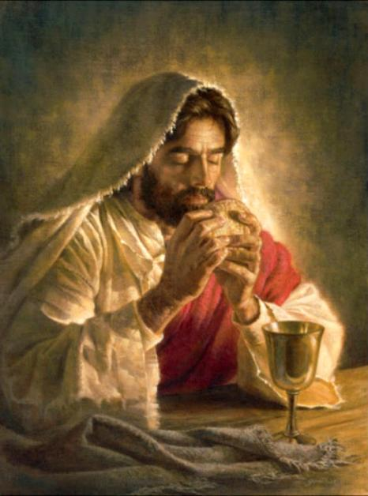
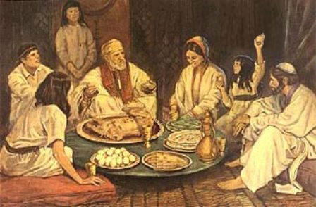
พิธีปัสกาครั้งแรกในคานาอัน
“ประ​ชา​ชน​อิส​รา​เอล​ได้​ตั้ง​ค่าย​ที่​กิล​กาล และ​ถือ​เทศ​กาล​ปัส​กา​ใน​วัน​ที่​สิบ​สี่​เวลา​เย็น ณ ที่​ราบ​เมือง​เย​รี​โค” โยชูวา. 5:10
จากอียิปต์ถึงคานาอัน อิสราเอลดำเนินตามกระบวนการ “chiastic” โดยเหตุการณ์ต่างๆ เกิดขึ้นซ้ำในลำดับย้อนกลับ:
อิยิปต์
การเข้าสุนัตและพิธีปัสกา
การข้ามทะเลแดง
ทะเลทราย
ข้ามแม่น้นำจอร์แดน
การเข้าสุนัต และพิธีปัสกา
คานาอัน
ปัสกาครั้งแรกเป็นสัญลักษณ์ของการปลดปล่อยจากอียิปต์ ปัสกาครั้งที่สอง ซึ่งคนรุ่นใหม่เฉลิมฉลอง เป็นสัญลักษณ์ของการที่พวกเขาได้ครอบครองดินแดนแห่งพันธสัญญา
ไม่นานก่อนการถูกตรึงกางเขน พระเยซูได้ทรงประทานความหมายใหม่ให้กับพิธีกรรมนี้ ด้วยสัญลักษณ์ใหม่: ลูกแกะกลายเป็นขนมปัง และเลือดกลายเป็นเหล้าองุ่น
บัดนี้ พิธีกรรมเหล่านี้เป็นสัญลักษณ์ของพระกายและพระโลหิตของพระผู้ไถ่ของเรา ผู้ทรงนำเราออกจากอียิปต์ (นั่นคือ หลุดพ้นจากบาปของเรา) และนำเราไปสู่ดินแดนแห่งพันธสัญญา (1 โครินธ์ 11:23-26)

Slide 7

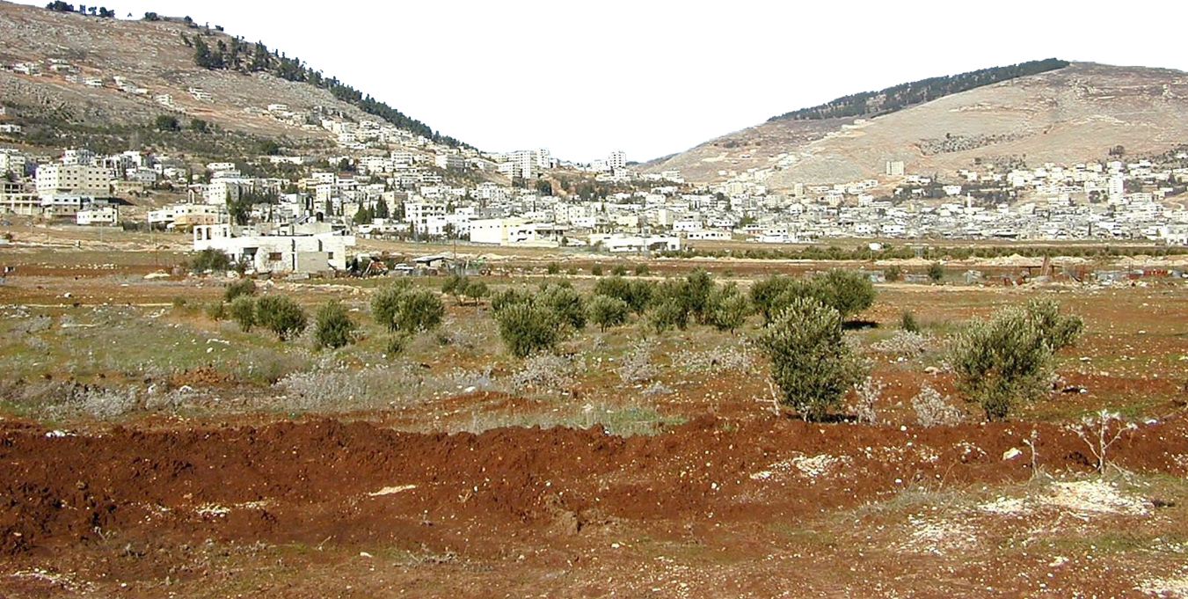
การนมัสการท่ามกลางภูเขา

Slide 8

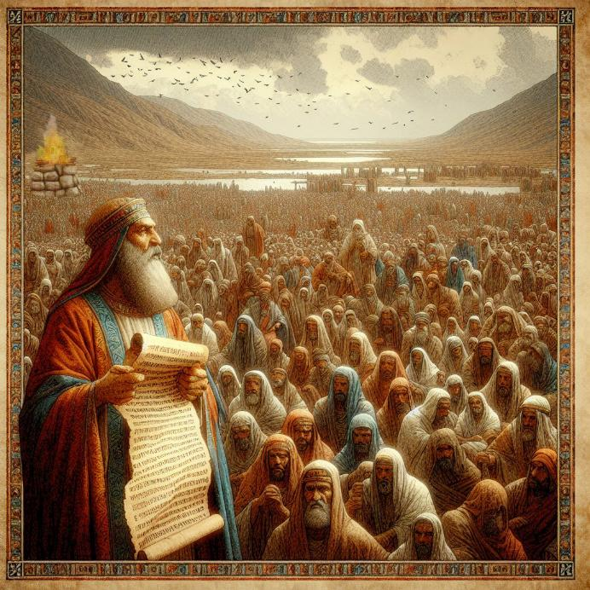
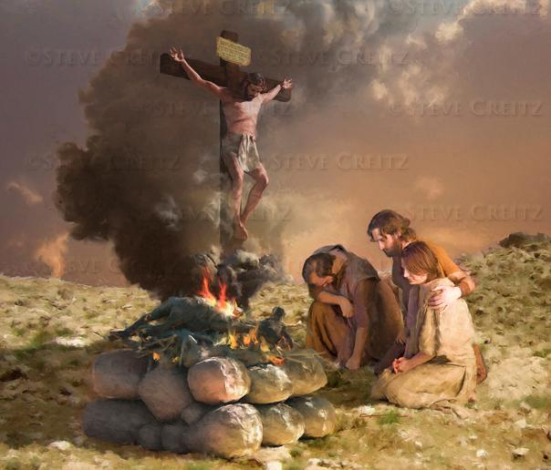
แท่นบูชาสำหรับการนมัสการ
“ยชว. 8:30 แล้ว​โย​ชู​วา​ได้​สร้าง​แท่น​บูชา​ที่​ภูเขา​เอบาล​ถวาย​แด่​พระ​ยาห์​เวห์​พระ​เจ้า​ของ​อิส​รา​เอล” (Joshua 8:30)
โมเสสได้บัญชาไว้ว่าเมื่อเข้าสู่คานาอันแล้ว จะต้องสร้างแท่นบูชาบนภูเขาเอบาล และถวายคำสรรเสริญแด่พระเจ้า (ฉธบ. 27:5-7) เหตุใดจึงต้องสร้างบนภูเขาเอบาล ไม่ใช่บนเกริซิม?
ทั้งแท่นบูชาและบัญญัติที่จารึกไว้บนอนุสาวรีย์และอ่านให้ประชาชนฟัง ล้วนเกี่ยวข้องกับพรและคำสาปแช่ง (ฉธบ. 27:12-13) พระพรถูกประกาศบนเกริซิม และคำสาปแช่งถูกประกาศบนเอบาล
พระเยซูทรงกลายเป็นผู้ได้รับคำสาปแช่งแทนเรา เพื่อเราจะได้รับพร (กาลาเทีย 3:13-14) แท่นบูชานี้เป็นภาพที่ชัดเจนของการเสียสละของพระเยซูเพื่อเรา
ท่ามกลางการพิชิตดินแดน อิสราเอลแสวงหาช่วงเวลาที่จะอุทิศตนแด่พระเจ้าอีกครั้ง นี่เป็นการเชื้อเชิญให้เราเลียนแบบพวกเขา อุทิศตนแด่พระเจ้าอีกครั้ง ไม่เพียงแต่ในฐานะปัจเจกบุคคลเท่านั้น แต่ยังรวมถึงในฐานะชนชาติที่พระเจ้าทรงเลือกสรรด้วย

Slide 9

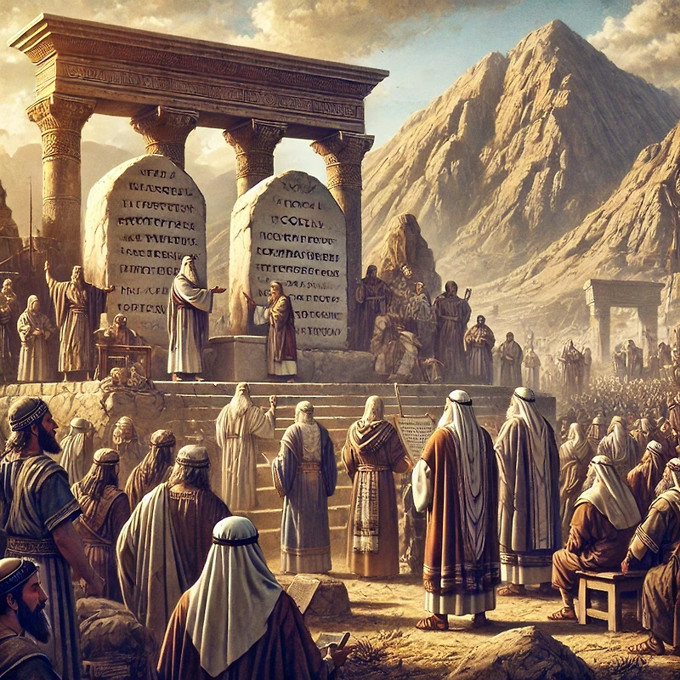
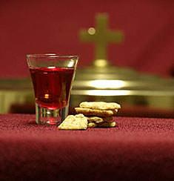
จดจำพระบัญญัติ
“ณ ที่​นั้น​ท่าน​เขียน​ธรรม​บัญ​ญัติ​ของ​โมเสส​บน​หิน​ต่อ​หน้า​ประ​ชา​ชน​อิส​รา​เอล ซึ่ง​เป็น​สิ่ง​ที่​โมเสส​ได้​เขียน​ไว้” ยชว. 8:32
หลังจากสร้างแท่นบูชาบนภูเขาเอบาลแล้ว โยชูวาได้ตั้งศิลาบางก้อนและฉาบปูนขาว จากนั้นท่านได้จารึกพระบัญญัติ [เฉลยธรรมบัญญัติ ซึ่งประกอบด้วยพระบัญญัติสิบประการและกฎหมายต่างๆ พร้อมด้วยพรและคำสาปแช่ง] ไว้บนศิลาเหล่านั้น (ยชว. 8:32; ฉธบ. 27:2-3)
ในที่สุด ได้มีการอ่านพระบัญญัติให้ประชาชนฟัง โดยแบ่งออกเป็นสองส่วน คือ ครั้งละหนึ่งส่วนบนภูเขาแต่ละด้าน (ยชว. 8:33-35) ด้วยวิธีนี้ พันธสัญญาระหว่างพระเจ้ากับประชากรของพระองค์จึงได้รับการต่ออายุ
นี่คือการทรงเรียกสำหรับเราเช่นกัน ในฐานะประชากรที่เหลืออยู่ของพระเจ้า เราต้องต่ออายุพันธสัญญากับพระองค์เป็นระยะๆ โดยระลึกถึงวิธีที่พระองค์ทรงนำเรามาไกลถึงขนาดนี้ และพระพรที่พระองค์ประทานแก่เรา
นอกเหนือจากการฟื้นฟูส่วนตัวของเราแล้ว พิธีมหาสนิทยังมอบช่วงเวลาแห่งการฟื้นฟูพิเศษให้แก่เราในฐานะประชากรของพระเจ้าอีกด้วย

Slide 10
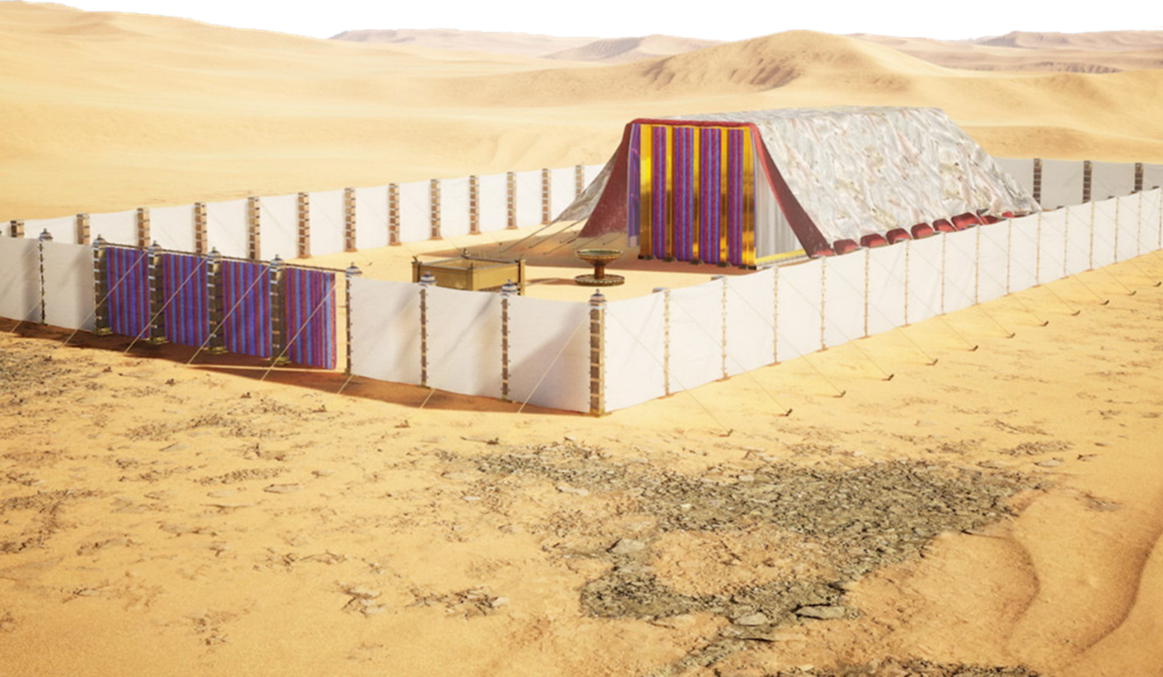
สถานที่พิเศษสำหรับ
การนมัสการ

Slide 11
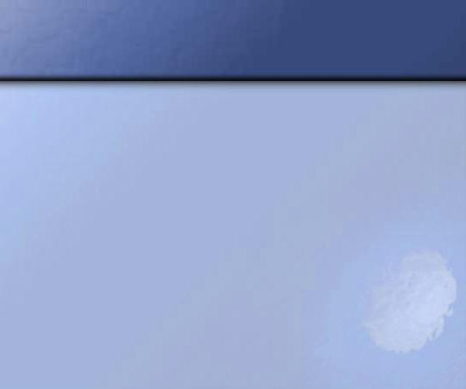
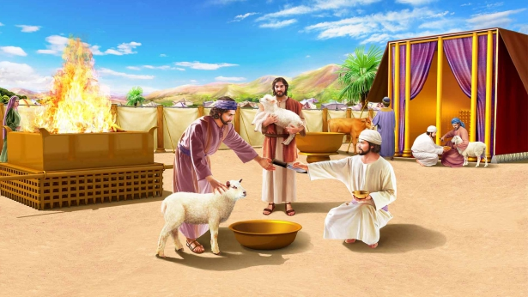
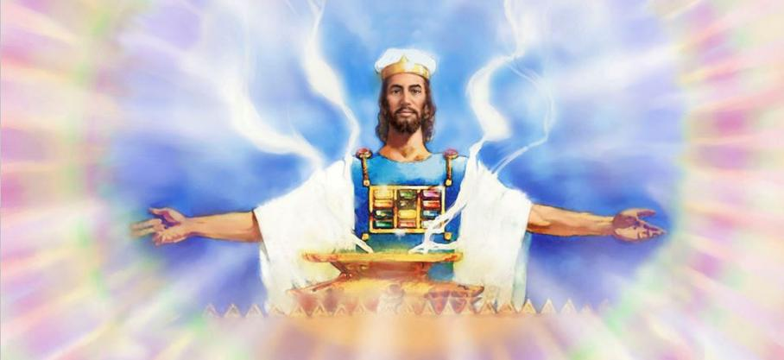
การยกระดับการถวายบูชา
“ชุม​นุม​ชน​อิส​รา​เอล​ทั้ง​หมด​ได้​มา​ประ​ชุม​กัน​ที่​ชิโลห์ และ​ตั้ง​เต็นท์​นัด​พบ​ขึ้น​ที่​นั่น แผ่น​ดิน​นั้น​ก็​ตก​อยู่​ใน​การ​ครอบ​ครอง​ของ​พวก​เขา” โยชูวา. 18:1
ดินแดนนั้นถูกอิสราเอลยึดครอง ดินแดนนั้นถูกแบ่งให้แก่ชนเผ่าที่โดดเด่นที่สุด แม้ว่าจะยังไม่ได้รับส่วนแบ่งจากเจ็ดเผ่าก็ตาม นักรบแห่งเผ่ารูเบน กาด และเผ่ามนัสเสห์ครึ่งเผ่าจะถูกส่งตัวไปยังดินแดนที่พวกเขาครอบครองอยู่ฝั่งตรงข้ามแม่น้ำจอร์แดน
ก่อนที่ชนเผ่าต่างๆ จะแยกย้ายกันไป มีการกระทำพิเศษและสำคัญยิ่ง นั่นคือ การสร้างพลับพลา ซึ่งเป็นศูนย์กลางการนมัสการของอิสราเอล (ยชว. 18:1)
สถานศักดิ์สิทธิ์ในฐานะที่ประทับของพระเจ้าที่มองเห็นได้ เป็นจุดรวมใจที่ทุกคนร่วมใจกันนมัสการ หากปราศจากการประทับอยู่ของพระเจ้า การครอบครองดินแดนนั้นก็ไร้ความหมาย
ในปัจจุบัน ขณะที่ยังมีสิ่งสำคัญที่ยิ่งใหญ่ทั้งในยุคปัจจุบันและยุคหลังสมัยใหม่ที่ต้องเอาชนะ สิ่งสำคัญอย่างยิ่งคือเราต้องมุ่งความสนใจไปที่สถานศักดิ์สิทธิ์แห่งสวรรค์ ซึ่งพระเยซูทรงวิงวอนแทนเรา

Slide 12

“ไม่กี่สัปดาห์ผ่านไปนับตั้งแต่โมเสสได้มอบหนังสือเฉลยธรรมบัญญัติทั้งเล่มให้แก่ประชาชน บัดนี้โยชูวาได้อ่านธรรมบัญญัติอีกครั้ง”
ไม่เพียงแต่ชาวอิสราเอลเท่านั้น แต่ “ผู้หญิงและเด็กทุกคน” ต่างก็ฟังธรรมบัญญัติ เพราะเป็นเรื่องสำคัญที่พวกเขาควรรู้และปฏิบัติหน้าที่ของตนด้วย […]
พระคัมภีร์ทุกบทและทุกข้อล้วนเป็นการสื่อสารจากพระเจ้าถึงมนุษย์ เราควรผูกมัดบัญญัติไว้เป็นเครื่องหมายบนมือและที่หว่างคิ้ว หากศึกษาและเชื่อฟัง ก็จะนำพาประชากรของพระเจ้า เช่นเดียวกับที่ชาวอิสราเอลได้นำพา โดยเสาเมฆในเวลากลางวันและเสาไฟในเวลากลางคืน
EGW (Patriarchs and Prophets, pp. 500-504)

